Slide 1
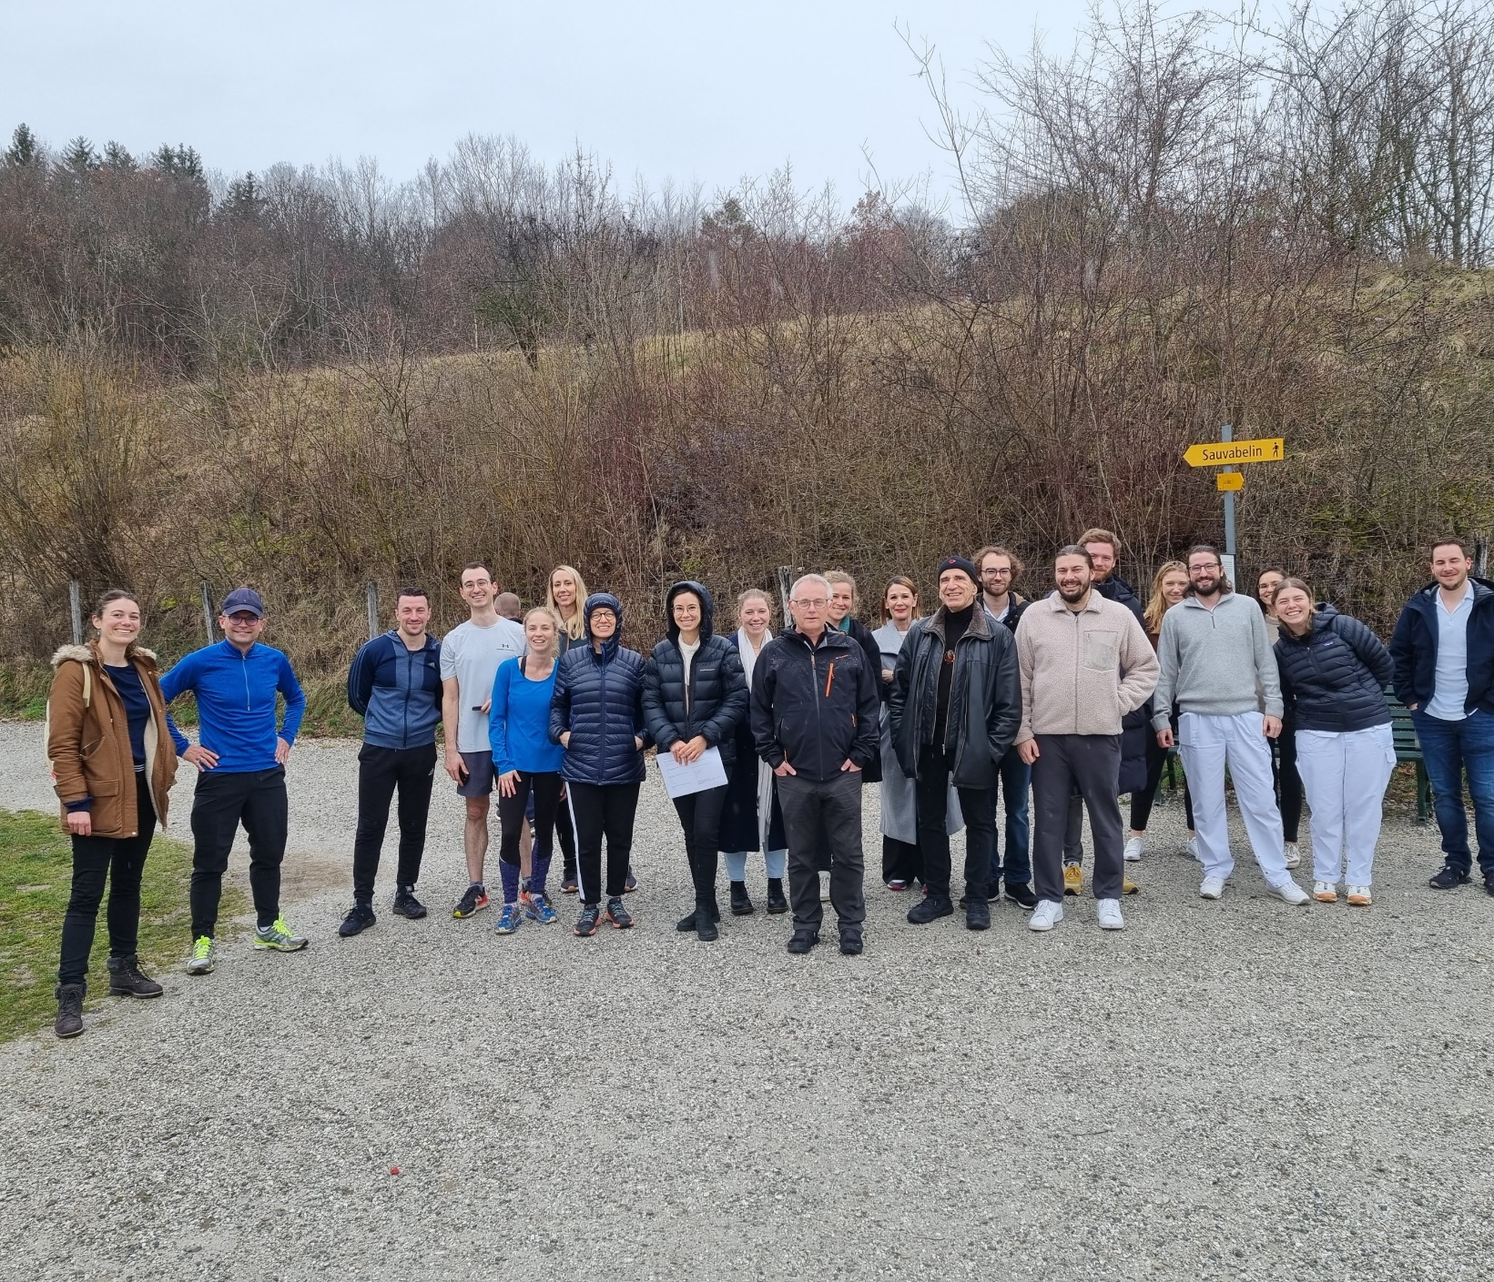
MIAuSport: promouvoir l’activité physique au cœur de l’hôpital
Jean Regina Denis Comte Service de médecine interne CHUV
Notes:
Le type de complication infectieuse dépend théoriquement de la cellule immunitaire ou de la cytokine inhibée. Malgré cela, l’interférence immunitaire ciblée des agents biologiques entraîne souvent une augmentation du risque d’infections causées par tous types de micro-organismes : virus, bactéries, champignons et parasites. Les inhibiteurs du facteur de nécrose tumorale alpha (TNF-α) réduisent la fonction phagocytaire et augmentent le risque d'infections granulomateuses. Cependant, ils augmentent également le risque de maladies virales et parasitaires invasives (23, 24). Les agents déplétant les lymphocytes B augmentent non seulement le taux d'infections bactériennes invasives mais entraînent également la réactivation d’infections virales chroniques (25, 26). L'inhibition des lymphocytes T aggrave le risque de maladies virales, bien que des complications bactériennes et fongiques surviennent également (6). En fin de compte, la réponse immunitaire à chaque infection repose sur la somme de ses parties : une interaction cohérente entre la réponse immunitaire innée et adaptative (27). L'inhibition d'une partie affaiblit l'ensemble. En conséquence, les complications infectieuses observées diffèrent souvent considérablement de ce que l’on pourrait prédire en fonction du mécanisme d’action (c’est pourquoi la compilation des données dans cet article peut être potentiellement utile). L’immunosuppression combinée entraîne un risque plus élevé de complications infectieuses (28-30).
Étant donné que chaque compartiment fonctionnel du système immunitaire joue un rôle spécialisé dans la défense de l'hôte, les infections par certains micro-organismes sont typiquement associées à des types spécifiques d'immunodéficience.
Ces déficiences sont le plus facilement illustrées par les maladies d'immunodéficience primaire, où une mutation d'un seul gène entraîne une altération spécifique de la fonction immunitaire
Cependant, ces distinctions peuvent parfois être floues, car la défense de l'hôte contre un micro-organisme donné repose sur l'intégration réussie de tous les composants du système immunitaire.
En fin de compte, la réponse immunitaire à chaque infection repose sur la somme de ses parties : une interaction cohérente entre la réponse immunitaire innée et adaptative (27). L'inhibition d'une partie affaiblit l'ensemble. En conséquence, les complications infectieuses observées diffèrent souvent considérablement de ce que l’on pourrait prédire en fonction du mécanisme d’action (c’est pourquoi la compilation des données dans cet article peut être potentiellement utile).

Slide 2
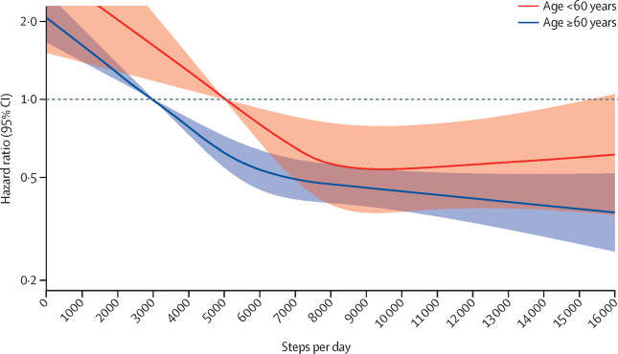
Pourquoi ce projet?
Activité physique = rôle crucial dans la promotion cardio-vasculaire et globale
Inactivité physique = 4è facteur de risque de mortalité globale (6% de la mortalité mondiale)
Nouveau paradigme «Chaque mouvement compte»
Inactivité physique très présente chez les soignant·e·s
Lieu de travail est un cadre privilégié pour la promotion de l’activité physique
Médecin actif = patient actif
Association dose-réponse entre nombre de pas par jour et mortalité toutes causes confondues
Notes:
Faces à ces défis: système de stratification de risque

Slide 3

Objectifs
1. Sensibiliser les professionnel·le·s de la santé aux recommandations de l’OMS en matière d’activité physique
2. Intégrer durablement des habitudes actives dans la culture hospitalière
3. Mesurer l’impact du programme sur l’activité physique réelle des collaborateurs·ices à l’aide d’accéléromètres
4. Favoriser à long terme un changement de culture, une amélioration du bien-être des équipes et un effet de « rôle modelling » positif auprès des patient·e·s
Notes:
Faces à ces défis: système de stratification de risque

Slide 4
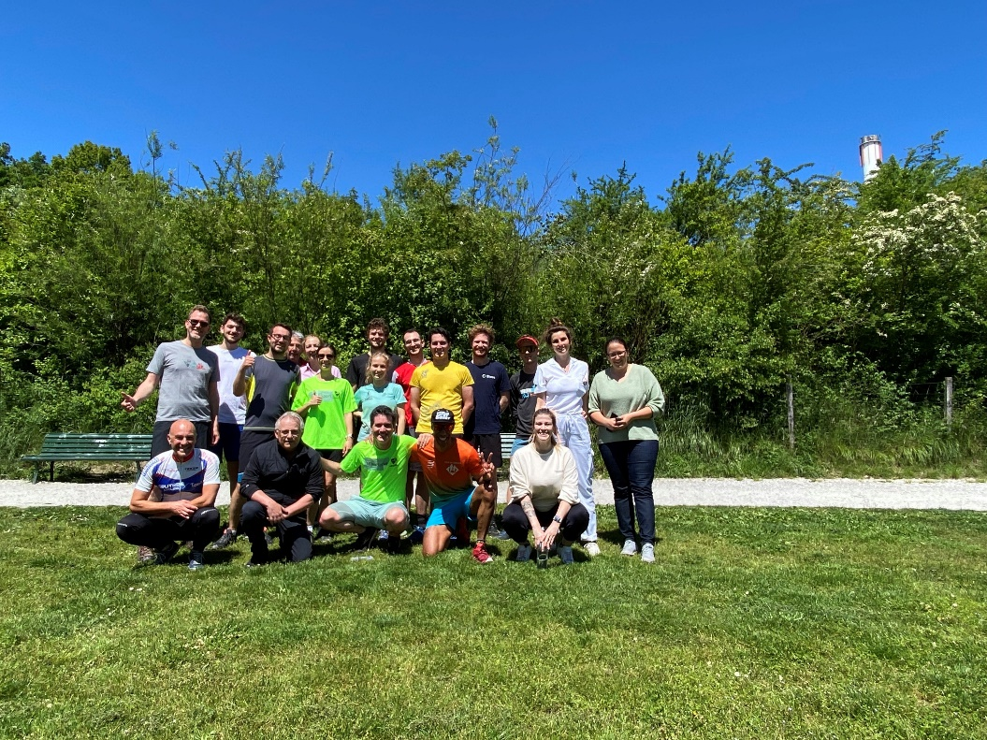
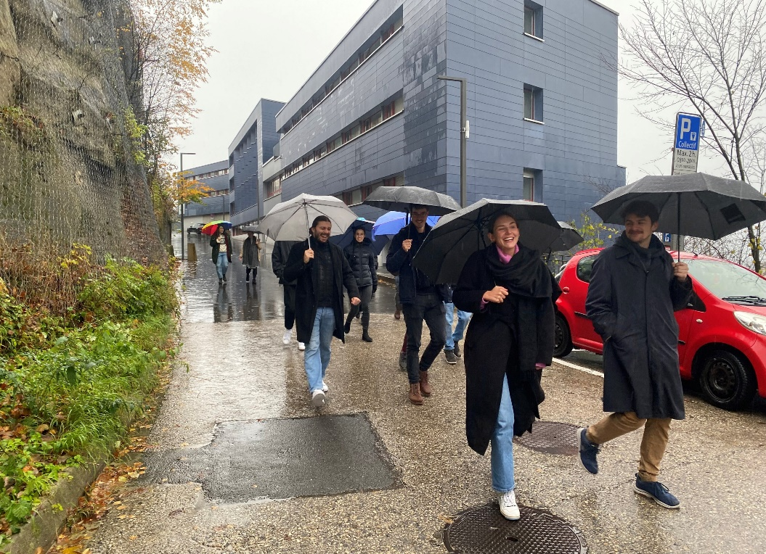
Objectifs, phase 1 du projet (02.2024, en cours)
1. Sensibiliser les professionnel·le·s de la santé aux recommandations de l’OMS en matière d’activité physique
=> Colloques internes, article dans la Revue Médicale Suisse sur l’activité physique et le nouveau paradigme «Chaque mouvement compte»¹
2. Intégrer durablement des habitudes actives dans la culture hospitalière
=> Remplacement d’un colloque de formation par une session d’activité physique en extérieure 1x/mois (marche, course, renforcement musculaire) => Encouragement à la prise d’escaliers au moins une fois par jour
1. Seydoux et al. Revmed 2024
Notes:
Faces à ces défis: système de stratification de risque

Slide 5

Objectifs, phase 2 du projet (fin 2025)
2. Intégrer durablement des habitudes actives dans la culture hospitalière
Poursuite de l’intégration durable de l’activité physique dans le quotidien hospitalier à l’aide d’une intervention multimodale
3. Mesurer l’impact du programme sur l’activité physique réelle des collaborateurs·ices à l’aide d’accéléromètres
=> Implémentation progressive de l’intervention et mesure de son impact via des accéléromètres portés par les médecins
Notes:
Faces à ces défis: système de stratification de risque

Slide 6

Chaque mouvement compte.
jean.regina@chuv.ch denis.comte@chuv.ch
Notes:
Faces à ces défis: système de stratification de risque

